Slide 1
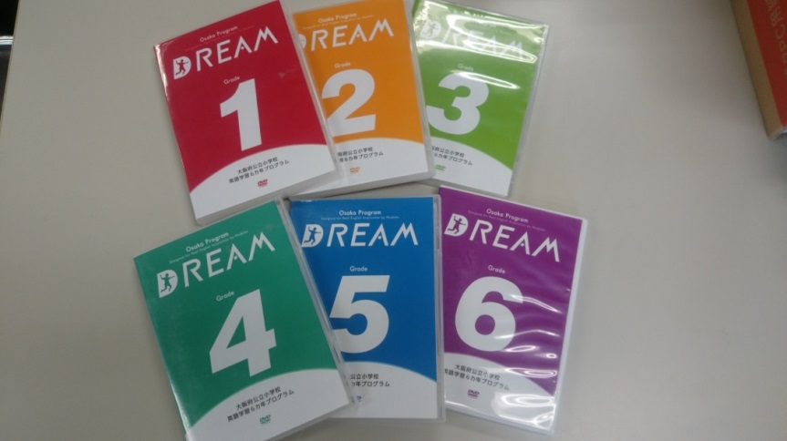
大阪府公立小学校英語学習 6カ年プログラム「DREAM」 活用支援研修
大阪府教育庁 市町村教育室 小中学校課 教務グループ

Slide 2
DREAM 実施のポイント
「聴く」→「まねる」→「使ってみる」
言語の習得過程
先生はしゃべりすぎない、教えすぎない
想像したり類推する時間が大切
児童とコミュニケーションを楽しむ
ほめる・認める言葉や表情

Slide 3
言語習得の流れ
身の周りの言葉を
聴いたり見たりする
なんとなく意味が
わかるようになってくる
自分も使ってみたいと思うようになる
（非言語情報）
まねるなどして
何度も使ってみる
（動機づけ）
使える言葉のストックが増える
（気付き）

Slide 4
STORY
“Good Morning!”
“Happy Birthday!”
触れる
感じ取ろうとする，わかろうとする
フレーズを使って声を出してみる
役割を決めてロールプレイ

Slide 5
SONG
“Hello, How Are You?”
“Colors I like”
触れる，感じる
歌えるところから リズムを感じて
楽しい雰囲気づくり，先生の支援
役割を決めてみんなで

Slide 6
アルファベット・ソング
“The Alphabet A to Z”
“ABC Song!
触れる，感じる
歌えるところから リズムを感じて
楽しい雰囲気づくり，先生の支援
役割を決めてみんなで

Slide 7
Trace & Write
アルファベット大文字 → 小文字
ラウンド２から実施
「見る」（認識する）
↓
「書いてみる」（楽しんでなぞる）

Slide 8
アルファベットの文字と音声
アルファベット・ジングル（Part１・２共通）
発音の確認
触れる
言えるところから リズムを感じて
楽しい雰囲気づくり，先生の支援
言えているかな？ チェックも

Slide 9
見通しと振り返り
見通し
活動の見通しをもつ
（例）流れの提示
児童と一緒に確認しながら進める
（例）教室英語の活用

Slide 10
見通しと振り返り
ラウンドクイズ
モジュールでの学びの振り返り
点数化して評価するのではなく、自己の振り返りにとどめる
※「学びのきろく」の活用
「できた」「できない」に終わるのではなく、「もう１回やってみたい」などの声を引き出すなどの工夫を

